Slide 1
Введение в Java

Slide 2
Цели:
Изучить особенности языка
Узнать сферы его применения
Изучить понятие типов данных
Изучить типы данных в Java
Написать первую программу на Java

Slide 3
Для чего нужен язык Java
Java – это универсальный язык. Это значит, что подавляющее большинство задач можно выполнить при помощи данных технологий. Но все же существует несколько основных областей, в которых применяется этот язык. Java используется во многих сферах, начиная с веб-сайтов и заканчивая приложениями для Android, в научных исследованиях и финансах, играх вроде Minecraft и настольных приложениях Eclipse, Netbeans и IntelliJ.

Slide 4
Java используется в:
1.Android
Огромная ниша, где используется этот язык – это Android, очень много приложений написаны на Java, с использованием Google и Android API, которые схожи с JDK(инструменты разработки на Java). Пару лет назад Android предоставил необходимые возможности, благодаря чему сегодня многие Java программисты – Android разработчики. Правда после недавного конфликта между Google и Oracle(компании, у которой находятся права на Java) в Google решили отказаться от Java и перейти на Kotlin.

Slide 5
2. Игры на Java
Сайт Java-Gaming.org полностью посвящен созданию игр на Java. Библиотека LWJGL значительно упрощает этот процесс. Самой популярной игрой, написанной на Java, является Minecraft. Примеры написанных на Java игр перечислены в статье 38 лучших приложений (англ).
3. Серверные финансовые приложения
Java широко применяется в финансовой сфере. Многие мировые инвестиционные банки, например, Goldman Sachs, Citigroup, Barclays, Standard Charted и другие используют Java для написания фронт-энд и бэк-энд офисных электронных систем.
4. Технологии больших данных
Большие данные – одна из самых популярных тем в мире новейших технологий.

Slide 6
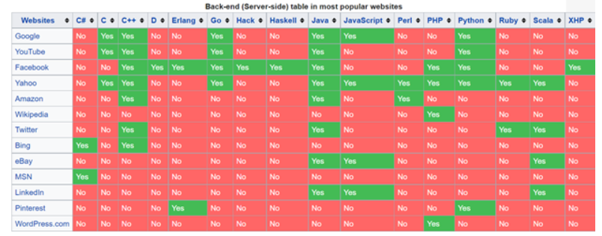
5. Веб-приложения
Из представленной ниже таблицы следует, что Java – самый популярный серверный язык среди ведущих технологических компаний. В сравнении с другими языками программирования, Java обладает лучшей безопасностью, адаптируемостью и масштабируемостью приложений.

Slide 7
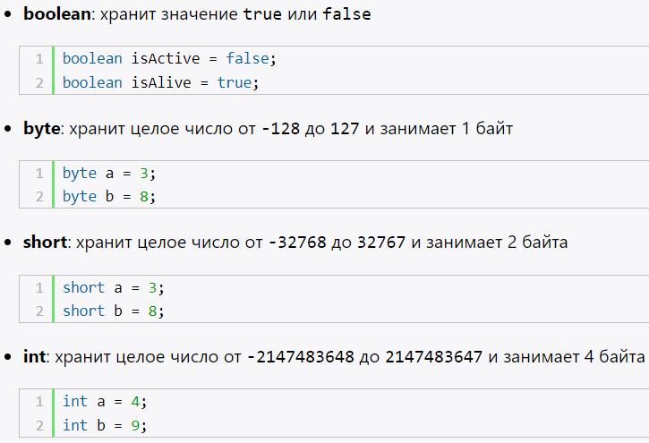
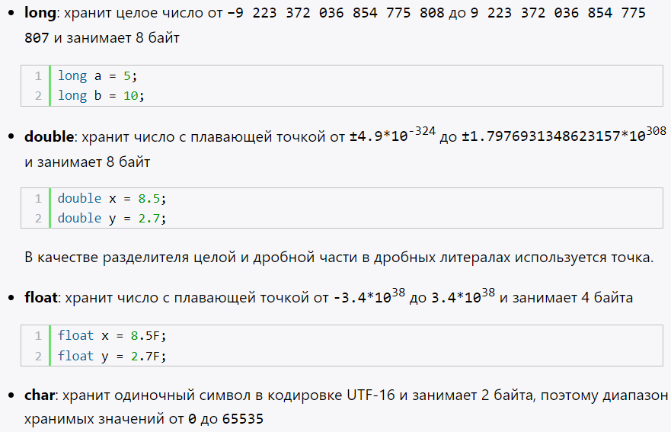
Переменные в Java
Переменные - это контейнеры, которые хранят данные в памяти компьютера. В Java есть несколько типов переменных, таких как целочисленные, вещественные, логические, символьные и т.д. Вот несколько примеров объявления переменных разных типов:

Slide 8
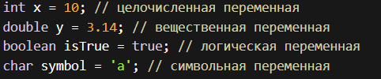

Важно! При объявлении переменной нужно указать ее тип и имя. Имя переменной должно быть уникальным и содержать только буквы, цифры и символ подчеркивания. Кроме того, можно изменять значения переменных и как их использовать в программе. Например:

Slide 9
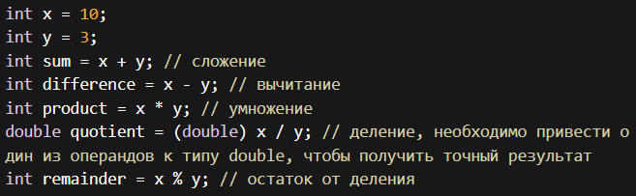
Поговорим об математических операторах
Операторы - это символы или ключевые слова, которые используются в Java для выполнения различных операций над данными. Они могут быть математическими, логическими, сравнения и т.д. Вот несколько примеров операторов в Java:

Slide 10
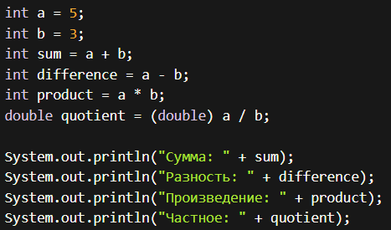
Давайте напишем первую программу
В этой программе создадим две переменные типа int, сразу зададим им значения, одну переменную, которая будет хранить их сумму, одну для разности, ещё одну для произведения, и последнюю типа double в которой будет результат деления первых двух переменных. А после выведем на экран результат каждой операции.

Slide 11
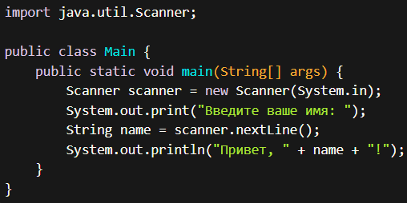
Задача 1
Написать программу, которая запрашивает у пользователя его имя и выводит на экран приветствие "Привет, <имя>!".

Slide 12
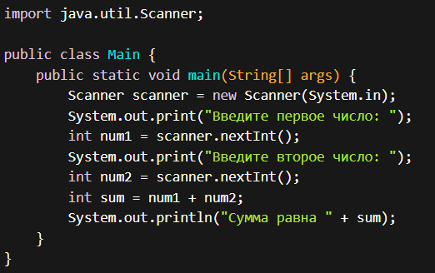
Задача 2
Написать программу, которая запрашивает у пользователя два числа и выводит на экран их сумму.

Slide 13
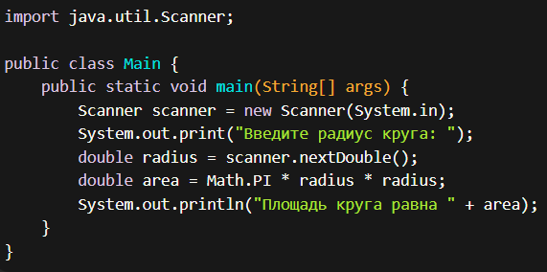
Задача 3.
Написать программу, которая запрашивает у пользователя радиус круга и выводит на экран его площадь.

Slide 14
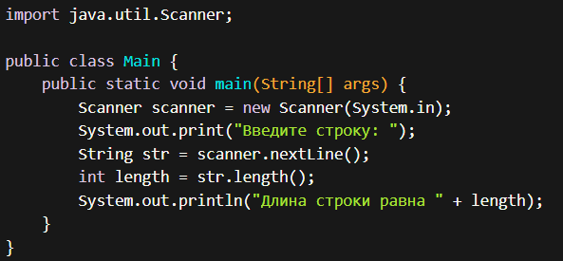
Задача 4.
Написать программу, которая запрашивает у пользователя строку и выводит на экран ее длину.

